Slide 1
工大泡泡创意平面设计工作室
工大泡泡创意平面设计工作室汇报答辩
指导老师：工大泡泡 汇报人：@段公子爱做PPT

Slide 2
目录
一
项目简介
Project Introduction
二
进展情况
Procedure Description
三
资金使用
Use of Funds
四
后期计划
Future Plans
五
人员分工
Division of Staff

Slide 3

项目简介

Slide 4

项目简介
流程一
流程二
流程三
流程四

Slide 5

项目简介
流程一
流程二
流程三
流程四
青春纪念册
播放过程中点击图片跳转下载

Slide 6

项目简介
流程一
流程二
流程三
流程四
唯美的小公主
播放过程中点击图片跳转下载

Slide 7

项目简介
流程一
流程二
流程三
流程四
我最亲爱的你
播放过程中点击图片跳转下载

Slide 8
项目简介
流程一
请在此输入总结性文字
请在此输入总结性文字
请在此输入总结性文字
请在此输入总结性文字
请在此输入总结性文字
请在此输入总结性文字
请在此输入总结性文字
流程二
流程三
流程四

Slide 9

进展情况

Slide 10

进展情况
2014.4-6
请在此输入描述性文字；
请在此输入描述性文字；
请在此输入描述性文字。
2014.9-11
请在此输入描述性文字；
请在此输入描述性文字；
请在此输入描述性文字。
2015.1-4
请在此输入描述性文字；
请在此输入描述性文字；
请在此输入描述性文字。
2014
5
6
7
8
9
10
11
12
2015
1
2
3
4
2014.6-9
请在此输入描述性文字；
请在此输入描述性文字；
请在此输入描述性文字；
请在此输入描述性文字。
2014.11-2015.1
请在此输入描述性文字；
请在此输入描述性文字；
请在此输入描述性文字；
请在此输入描述性文字。
计划进展

Slide 11

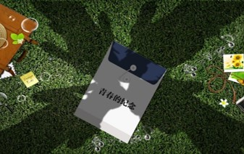
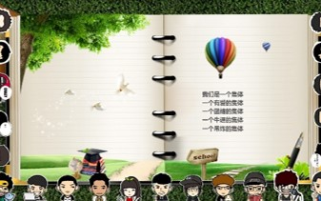
进展情况
2014.4
2014.5
2014.6
2014.7
2014.8
2014.9
2014.4.21-5.24
1、校园风班级汇报答辩模板。
2、播放中点击图片跳转下载链接。
3、请在此输入描述性文字。
实际进展

Slide 12


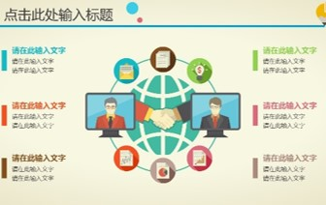
进展情况
2014.4
2014.5
2014.6
2014.7
2014.8
2014.9
2014.5.25-6.26
1、小清新扁平化汇报答辩模板。
2、播放中点击图片跳转下载链接。
3、请在此输入描述性文字。
实际进展

Slide 13

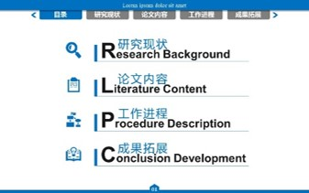
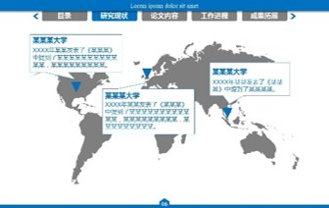
进展情况
2014.4
2014.5
2014.6
2014.7
2014.8
2014.9
2014.6.27-7.14
1、简约严谨学术风开题报告模板。
2、播放中点击图片跳转下载链接。
3、请在此输入描述性文字。
实际进展

Slide 14



进展情况
2014.4
2014.5
2014.6
2014.7
2014.8
2014.9
2014.7.15-8.20
1、潮流英伦风汇报答辩模板。
2、播放中点击图片跳转下载链接。
3、请在此输入描述性文字。
实际进展

Slide 15


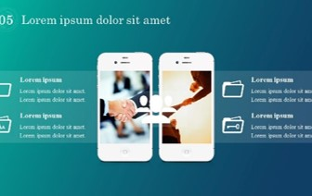
进展情况
2014.4
2014.5
2014.6
2014.7
2014.8
2014.9
2014.8.21-9.18
1、透彻IOS风汇报答辩模板。
2、播放中点击图片跳转下载链接。
3、请在此输入描述性文字。
实际进展

Slide 16
资金使用

Slide 17
资金使用
6000元
10000元
1000元
3000元
实验仪器设备制作费用
测量设备购置费用
动力能源和试验费用
论文发表和专利申请费用
资金预算

Slide 18
资金使用
10000元
请在此输入描述性文字
请在此输入描述性文字；
请在此输入描述性文字。
3000元
请在此输入描述性文字
请在此输入描述性文字；
请在此输入描述性文字。
1000元
请在此输入描述性文字
请在此输入描述性文字；
请在此输入描述性文字。
100元
请在此输入描述性文字
请在此输入描述性文字；
请在此输入描述性文字。
实际支出

Slide 19

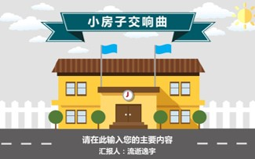



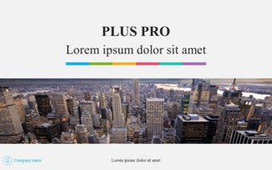
资金使用
1560元
3200元
3200元
1460元
1100元
1000元
请在此输入描述性文字(10000元)
请在此输入描述性文字；
请在此输入描述性文字。
实际支出

Slide 20






资金使用
1160元
450元
85元
50元
89元
40元
请在此输入描述性文字(3000元)
请在此输入描述性文字；
请在此输入描述性文字。
实际支出

Slide 21


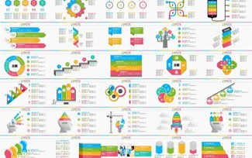
资金使用
109.3元
30元
33元
请在此输入描述性文字(1000元)
请在此输入描述性文字；
请在此输入描述性文字。
实际支出

Slide 22
后期计划

Slide 23
后期计划
已完成工作
请在此输入描述性文字；
请在此输入描述性文字。
请在此输入描述性文字；
请在此输入描述性文字。
待完成工作
请在此输入描述性文字。
请在此输入描述性文字；
请在此输入描述性文字。
请在此输入描述性文字；
请在此输入描述性文字。

Slide 24

人员分工

Slide 25

人员分工
姓名
请在此输入描述性文字；
请在此输入描述性文字。
姓名
请在此输入描述性文字；
请在此输入描述性文字。
姓名
请在此输入描述性文字。
姓名
请在此输入描述性文字。
收获
1、请在此输入描述性文字；
2、请在此输入描述性文字；
3、请在此输入描述性文字。

Slide 26
敬请老师批评指正
工大泡泡创意平面设计工作室汇报答辩

Slide 27
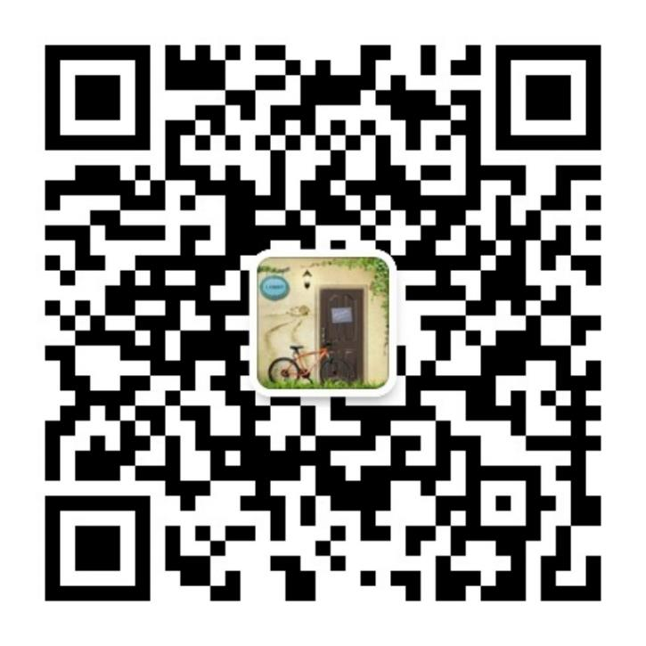
关注微信公共号—工大泡泡堂（nwpuppt）
更多免费模板、优质教程尽在工大泡泡

